Slide 1
1Dayサマーインターン プログラミング体験

Slide 2
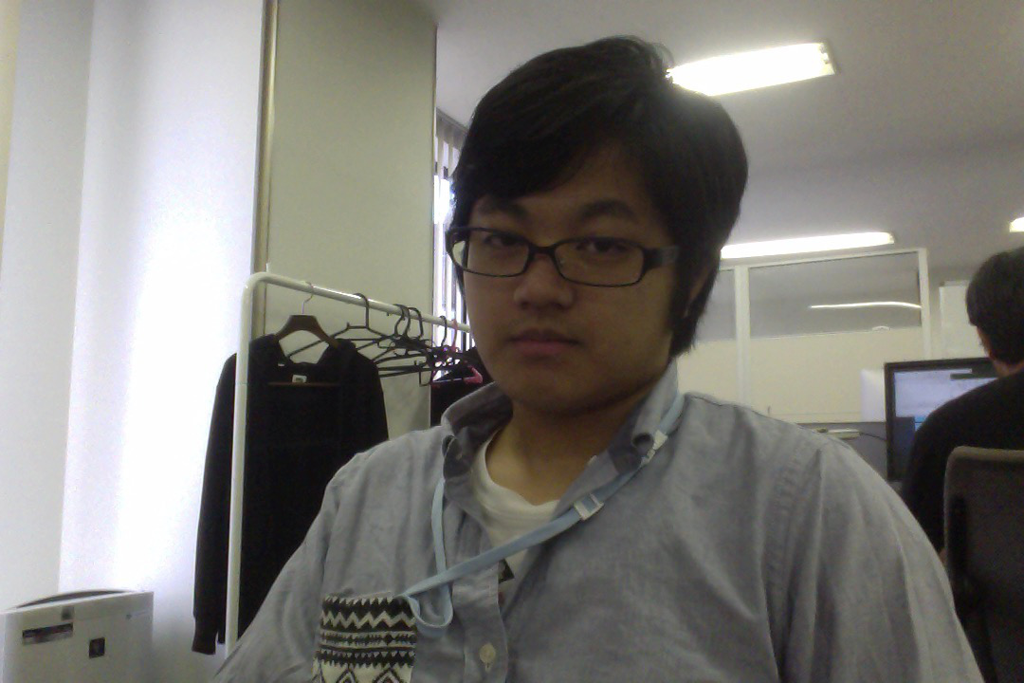
自己紹介
名前 桃井 裕二
出身地 群馬県
出身校 HAL東京ゲーム制作学科
入社 2016年04月

Slide 3
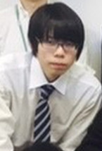
自己紹介
名前 : 海野竜也
出身地 : 茨城県
出身校 : 専修大学ネットワーク情報学部
入社 : 2016年4月

Slide 4
プログラミング体験スケジュール
11:00 ~ 12:00 Androidアプリでお絵かき
12:00 ~ 13:30 お昼休憩
14:00 ~ 14:45 Androidアプリでお絵かき
14:45 ~ 15:30 Node.jsを使用したドローン制御
15:30 ~ 16:00 iOSアプリでAR体験

Slide 5
~ Android Studioの説明 ~

Slide 6
お絵かきアプリの説明
Playerクラスのオブジェクトに対して、命令を送るとその通りの動きをする。
Playerクラスには幾つかのメソッドがあり、それらを使うことで画面上に描画をすることができる。

Slide 7
~ こんなことができます ~

Slide 8
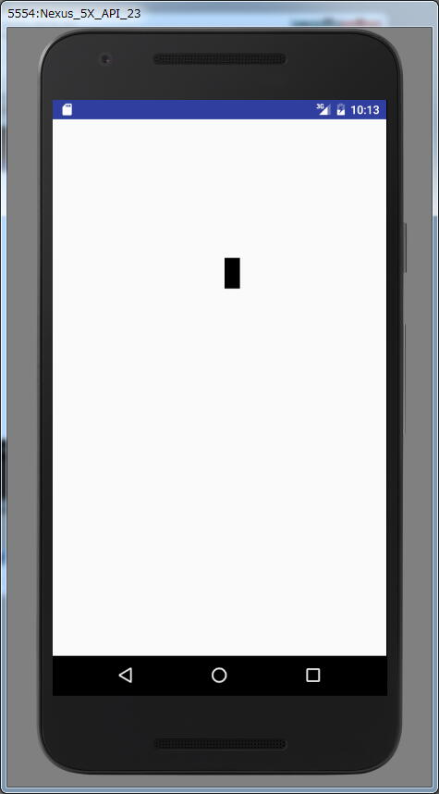
練習問題1
線を引いてみよう

Slide 9
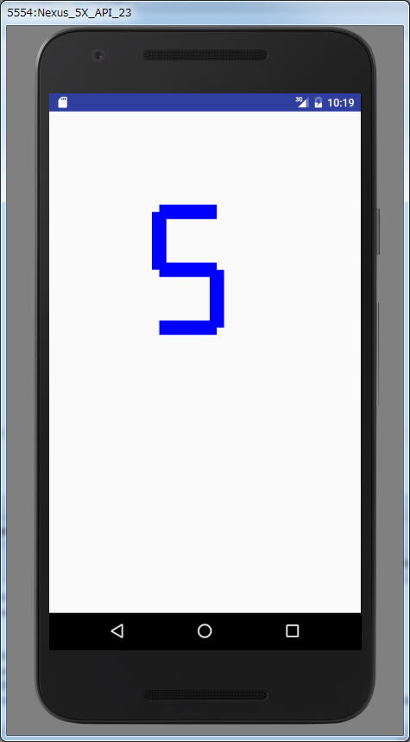
練習問題2(10分)
S字を描いてみよう

Slide 10
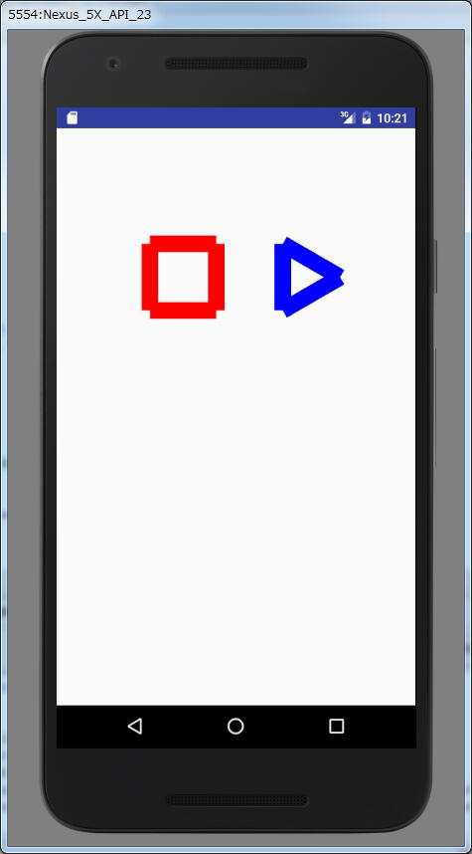
練習問題3(10分)
赤い車で四角形、
青い車で三角形を描こう

Slide 11
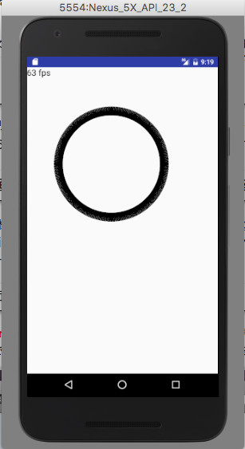
問題1(15分)
円を書いてみよう

Slide 12
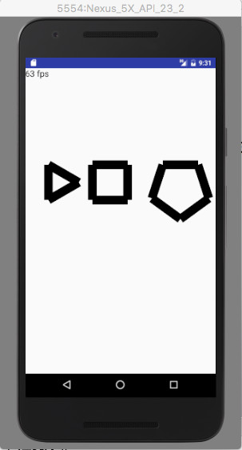
問題2(20分)
横並びに三角形、四角形、
五角形を1台の車で描いてみよう

Slide 13
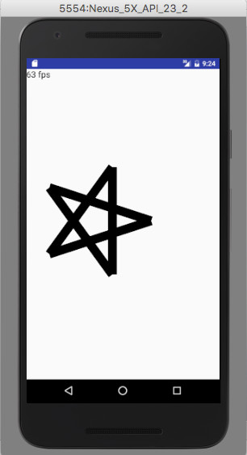
問題3(20分)
星を描いてみよう

Slide 14
自由に描画してみよう!

Slide 15
ドローン制御
Node.jsのライブラリのnode-bebopを使用
Wifiで同じネットワークに入り、Node.jsでドローンに命令を送っている
ドローンの細かい制御はライブラリがやってくれている。
先ほどのお絵かきアプリと同様にドローン制御のオブジェクトに命令を送るとその通りの動きをする

Slide 16
実際にドローンを制御してみよう！ 活動限界は22分!!

Slide 17
AR体験
ARとは拡張現実といって、コンピューターを利用し、現実の風景に重ね合わせて表示する技術
ARToolKitというライブラリを使用
ARは難しい技術だが、素晴らしいライブラリが難しいところをすべてやってくれている

Slide 18
~ Xcodeの説明 ~

Slide 19

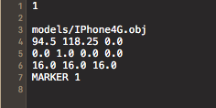
3Dオブジェクトを変えてみよう
modelsのフォルダに入っている、.objという拡張子のファイルが3Dモデルのファイル
models.datの3行めに書かれているmodels/・・・のmodels以下を表示させたい3Dオブジェクトに書き換える

Slide 20
本日の内容は以上です。 来年４月に会えるのを楽しみにしています!

